Slide 1

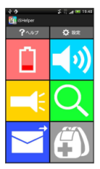
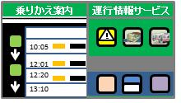





オープンデータ利活用推進に向けた実証実験（H24～26）
資料２
平成24年度
平成25年度
平成26年度
公共交通、地盤、災害、青果物、水産物の各分野のデータについて、実証実験を行い、共通API（第１版）等を策定。
自治体の行政情報、社会資本情報、観光情報、防災情報等で実証実験を実施するとともに、データカタログサイト（DATA．GO．JP）に適用する情報流通連携基盤共通API機能を検討等。
固定資産台帳の作成義務付けに合わせ、公共施設等に係る情報をオープンデータ化する実証実験等を実施。
【イメージ】
【公共交通関連情報】
【自治体行政情報】
避難場所の位置情報
イベント情報
市内のAED情報 等
災害時支援アプリ
公共交通情報サービス（スマホアプリ）
・利活用ニーズの調査
↓
・データ規格の構築
↓
・基盤システムの構築
＋
・設計思想、手順のドキュメント化
・データ変換ツールの整備
・職員向けのマニュアルの整備
運行情報
共通ＡＰＩ
情報の防災袋
iSHelper
気象データ
（雨、温度等）
・複数の公共交通機関の運行情報をリアルタイムに提供（→遅延情報等も勘案した最適ルート、終電乗り継ぎ案内等）
・車両のリアルタイムな位置情報、各車両毎の温度や混雑状況、バリアフリー状況等を一覧的に提供
・近くの避難所を検索して案内＆被災時に必要となる情報をまとめて管理
・被災者目線で高校生が作成 （アプリコンテスト受賞作品）
車両や駅の混雑データ
自治体職員が、保有情報のオープンデータ化を
簡易に実施

Slide 2
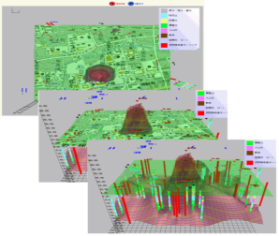
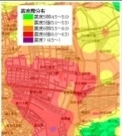

地盤情報のオープンデータ利活用に係る実証事業（H24）〔概要〕
○ 国や自治体等が所有する大量の地盤情報（ボーリング・土質データ）については、電子的な収集・管理が行われ、他の分野のデータ等と容易に組み合わせることができるようになれば、防災･減災に資するより精緻なハザードマップの提供等、新たなサービスや情報の価値を創出することが期待できる。
○ 地盤情報の流通・連携のための地盤情報流通連携基盤システム（地盤情報標準ＡＰＩ）の構築に向けた実証実験を行うと共に地盤情報の公開・二次利用を促進するためのガイドを策定。
地盤情報利活用サービス
実施主体：日本工営株式会社
連携主体：国（国土交通省）、
地方自治体（高知県、高知市、
香南市、南国市、土佐市、
須崎市、中土佐町、黒潮町） 他
○土砂災害警戒区域
○微地形･地質図
○5m･10mDEM 段彩図
○解放基盤波形
○ランドマークデータ
(ハザードマップや避難所等)
教育・観光
一般世帯
・災害予測
アプリケーション
・ボーリングデータ
公開システム
・ハザードマップ
公開システム 等
本実証で取扱う標準規格データ
(1)オリジナルデータ
・ボーリングデータ
・土質試験結果一覧表データ
(2)本実証での加工データ
・地域地盤常数データ
・鉛直1次元地盤柱状体モデル
・地震シミュレーション結果
・地盤リスク抽出結果データ
国・自治体
情報流通連携基盤共通ＡＰＩ
・地盤情報分野の標準
データ規格の策定
・地盤情報標準ＡＰＩの構築
共通識別子（コード等）
データベース
アプリケーション
地盤情報の公開・二次利用のためのガイド策定
地盤情報
〇国の地盤情報 ・KuniJiban(国交省)
〇県・市・町の地盤情報 ・紙やイメージデータ→共通フォーマットの電子化

